Slide 1
Thứ hai ngày 11 tháng 09 năm 2023
Tiếng Việt
Bài 6. O o

Slide 2
Thứ hai, ngày 11 tháng 09 năm 2023
Tiếng Việt
Bài 6. O o
1
Nhận biết
Đàn bò gặm cỏ.
Đàn bo gặm cỏ.

Slide 3
Thứ hai, ngày 11 tháng 09 năm 2023
Tiếng Việt
Bài 6. O o
2
Đọc
o
b
o
c
o
bò
bo
cỏ
bò
bó
bỏ
cò
có
cỏ

Slide 4
Thứ hai, ngày 11 tháng 09 năm 2023
Tiếng Việt
Bài 6. O o
2
Đọc
bò
cò
cỏ

Slide 5
2
Đọc
o

Slide 6
Thứ hai, ngày 11 tháng 09 năm 2023
Tiếng Việt
Bài 6. O o
3
Tô và viết

Slide 7
Thứ hai, ngày 11 tháng 09 năm 2023
Tiếng Việt
Bài 6. O o
4
Đọc
Bê có cỏ.
Bê co co.
Bê co cỏ.

Slide 8
Thứ hai, ngày 11 tháng 09 năm 2023
Tiếng Việt
Bài 6. O o
5
Nói
Chào hỏi

Slide 9
GIẢI LAO 10 PHÚT

Slide 10
2
Đọc
o

Slide 11
4
Đọc
Bê có cỏ.
Bê co co.
Bê co cỏ.

Slide 12
Thứ ba, ngày 12 tháng 09 năm 2023
Tiếng Việt
Bài 7. Ô ô .

Slide 13
Thứ ba, ngày 12 tháng 09 năm 2023
Tiếng Việt
Bài 7. Ô ô .
Nhận biết
1
Bố và Hà đi bộ trên hè phố.
Bô và Hà đi bộ trên hè phô.

Slide 14
Thứ ba, ngày 12 tháng 09 năm 2023
Tiếng Việt
Bài 7. Ô ô .
2
Đọc
ô
b
ô
b
ô
bố
bô
bộ
bố
bổ
bộ
cô
cổ
cộ

Slide 15
Thứ ba, ngày 12 tháng 09 năm 2023
Tiếng Việt
Bài 7. Ô ô .
2
Đọc
bố
cô bé
cổ cò

Slide 16
2
Đọc

Slide 17
Thứ ba, ngày 12 tháng 09 năm 2023
Tiếng Việt
Bài 7. Ô ô .
3
Tô và viết

Slide 18
Thứ ba, ngày 12 tháng 09 năm 2023
Tiếng Việt
Bài 7. Ô ô .
3
Tô và viết

Slide 19
Thứ ba, ngày 12 tháng 09 năm 2023
Tiếng Việt
Bài 7. Ô ô .
3
Tô và viết

Slide 20
Thứ ba, ngày 12 tháng 09 năm 2023
Tiếng Việt
Bài 7. Ô ô .
4
Đọc
Bố bê bể cá.
Bô bê bể cá.

Slide 21
Thứ ba, ngày 12 tháng 09 năm 2023
Tiếng Việt
Bài 7. Ô ô .
5
Nói
Xe cộ

Slide 22
2
Đọc

Slide 23
Thứ ba, ngày 12 tháng 09 năm 2023
Tiếng Việt
Bài 7. Ô ô .
4
Đọc
Bố bê bể cá.
Bô bê bể cá.

Slide 24
Bố bê bể cá.
Bố bê bể cá.

Slide 25
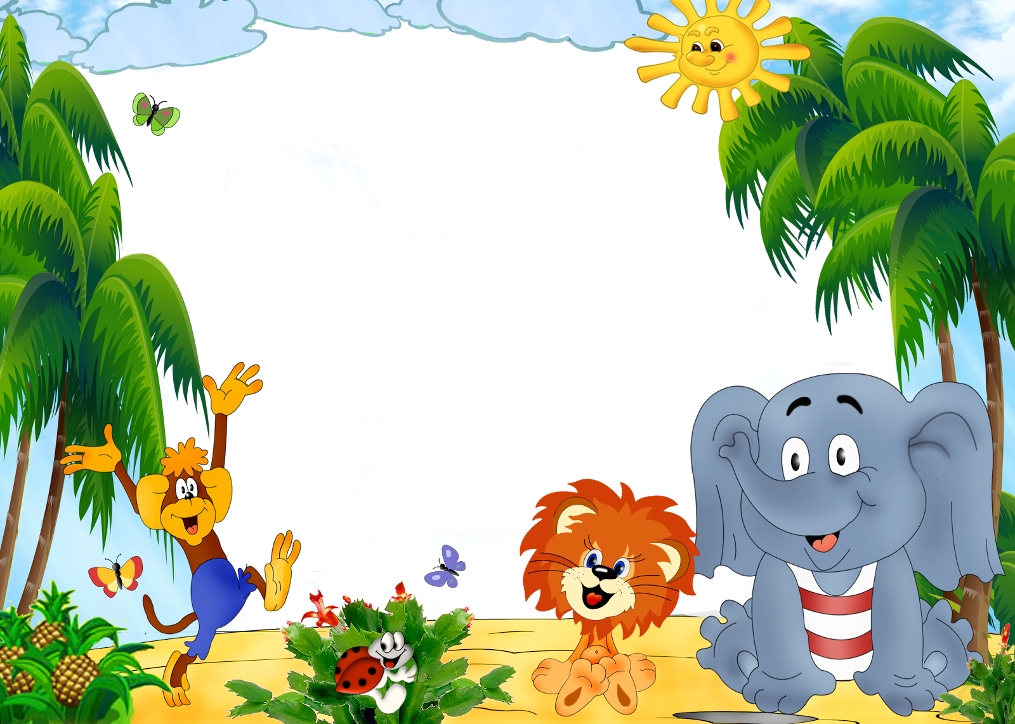
Thứ ba, ngày 12 tháng 09 năm 2023
Tiếng Việt
Cô chúc các em luôn chăm ngoan và học giỏi
Chào tạm biệt các em

